Slide 1

焦
風暴中的平靜 · 人的負面情形
第 3 個鑰字
Notes:
【約0.5分鐘】今天只講一個字——「焦」，設計主題是「風暴中的平靜」。先讓朋友放鬆：給我大約十五分鐘，聽完再一起討論。本篇已按福音需要調整順序：先從生活談起，再回到經文，內容取自原文。

Slide 2

你有沒有想過……？
在你我一生當中，究竟要如何才能卸下這些焦慮和憂愁呢？
Notes:
【約1.5分鐘】開場提問：在你我一生當中，究竟要如何才能卸下這些焦慮和憂愁呢？ 讓朋友先說兩句，建立關係，不要急著辯論，也不要一開始就先背經文。

Slide 3
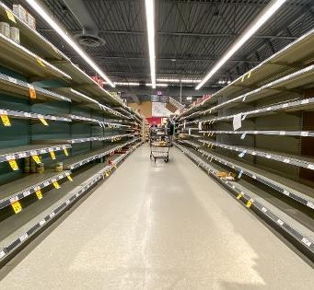
焦慮人人都有
•
面對壓力，擔心未來事件
•
真假難辨消息使人心惶惶
•
嚴重時影響生活與身體
焦
經文：心裡焦急，如同火燒。（詩一一九139）
Notes:
【約2.2分鐘】焦慮人人都有。投影片上的講解就是原文該段的濃縮，講的時候可以照著說，再展開一兩句自己的見證，不要偏離原文。

Slide 4

信靠試驗石頭
•
基督受試驗，從未失敗
•
信靠可靠根基就不著急
•
著急驚惶是出於魔鬼
焦
經文：看哪，我在錫安放一塊石頭，作為根基，是試驗過的石頭，是寶貴的房角石，作為穩固的根基；信靠的人必不著急。（賽二八16）
Notes:
【約2.2分鐘】信靠試驗石頭。投影片上的講解就是原文該段的濃縮，講的時候可以照著說，再展開一兩句自己的見證，不要偏離原文。

Slide 5
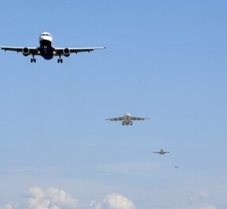
一切憂慮卸給神
•
卸就是拋給神交託給神
•
一生全部憂慮都該卸下
•
拿回來了，就再卸給祂
焦
經文：你們要將一切的憂慮卸給神，因為祂顧念你們。（彼前五7）
Notes:
【約2.2分鐘】一切憂慮卸給神。投影片上的講解就是原文該段的濃縮，講的時候可以照著說，再展開一兩句自己的見證，不要偏離原文。

Slide 6
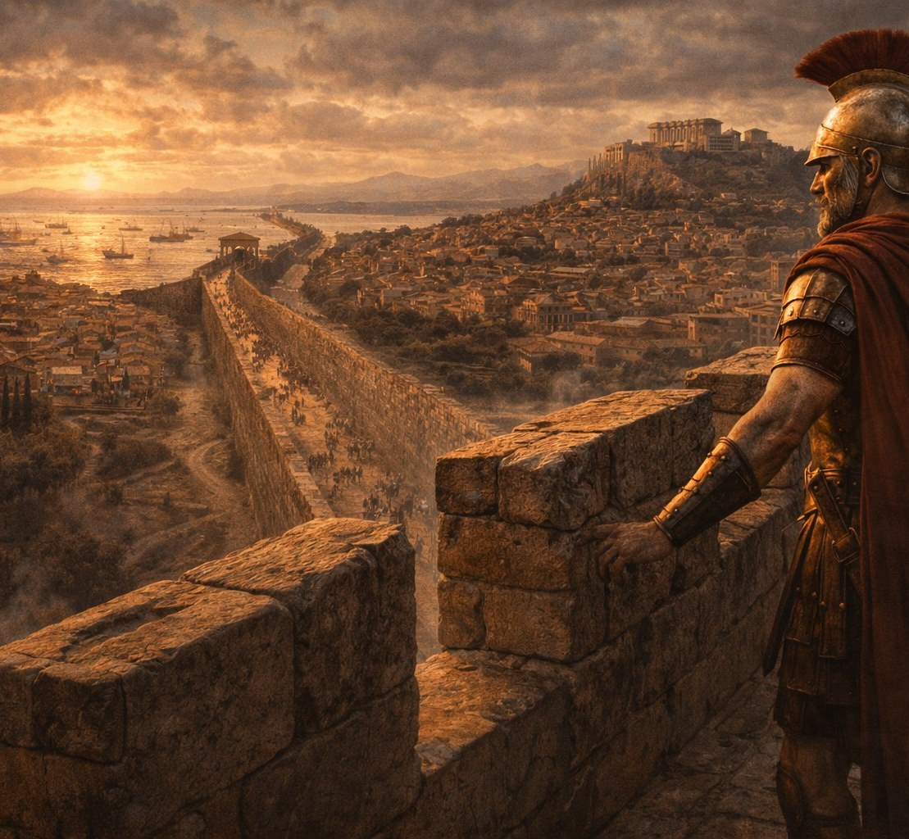
禱告得神平安
•
凡事告訴神，帶著感謝
•
神平安像兵士把守城池
•
保衛心懷，憂愁不得入侵
焦
經文：主是近的。應當一無罣慮，只要凡事藉著禱告、祈求，帶著感謝，將你們所要的告訴神。（腓四5下-6）
Notes:
【約2.2分鐘】禱告得神平安。投影片上的講解就是原文該段的濃縮，講的時候可以照著說，再展開一兩句自己的見證，不要偏離原文。

Slide 7
回到經文 · 本篇一覽
「焦」的鑰字經文
A. 心裡焦急，如同火燒。（詩一一九139）
B. 不要為飲食和穿著的欲望和嗜好憂慮。（太六25註1）
C. 誰能因憂慮使自己的壽數多加一肘？（太六27下，註1）
D. 主是近的，應當一無掛慮，只要凡事藉著禱告、祈求，帶著感謝，將你們所要的告訴神。憂慮來自撒但，是人生活的總和，攪擾信徒活基督的生活。（腓四5下-6，6註1）
這些經文，就是剛才信息的根據。
Notes:
【約1分鐘】講完生活與信息後，再把本篇篇首的鑰字經文讀一遍，幫助朋友把剛才聽到的信息對回經文上。

Slide 8
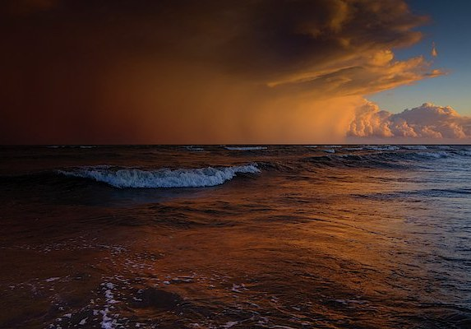
福音的答案 · 風暴中的平靜
福音的答案
•
信靠基督穩固根基
•
將憂慮一生卸給神
•
神平安保衛你心懷
親愛的朋友，今天你若有難處、痛苦、焦慮，或擔不了的情形，可以簡單對神說，神阿，我將自己交託在你手裡。將凡事交託給神，就有超越人所能理解的平安保衛心懷意念，事實上這平安就是平安的神自己。這就是神平安的福音。
Notes:
【約1分鐘】親愛的朋友，今天你若有難處、痛苦、焦慮，或擔不了的情形，可以簡單對神說，神阿，我將自己交託在你手裡。將凡事交託給神，就有超越人所能理解的平安保衛心懷意念，事實上這平安就是平安的神自己。這就是神平安的福音。

Slide 9
抉擇
今天，你願意嗎？
今天你若有焦慮，可以簡單的對神說：神阿，我將自己交託在你手裡。
不需要先作好、改好，只要現在作一個決定。
Notes:
【約0.5分鐘】直接、溫和地問，不要強逼。朋友若有問題，記下來，講完禱告後再回答。

Slide 10
一起禱告 · 講一句，跟一句
哦，主耶穌
1
主阿，赦免我把這憂慮從你拿回來。
2
我要再一次將憂慮卸給你，不只今天，也將未來的憂慮交給你。
3
主是近的，我將所要的藉著禱告、祈求，帶著感謝告訴你。
4
求你超越人所能理解的平安，在基督耶穌裡保衛我的心懷意念。
凡心裡相信，口裡承認，呼求主名的，就必得救。
Notes:
【約1分鐘】邀請朋友開口跟著禱告，一句一句慢慢來。只要他願意開口呼求主名，就恭喜他得救了，並立刻約定下一次見面。

Slide 11
下一步
不要讓這個福音停在今天
•
留下聯絡方式，約定下次見面
•
邀請參加小排或福音聚會
•
每天花一點時間呼求主名、讀經禱告
Notes:
【約0.5分鐘】結尾：留下手機或 Line，立刻邀請到小排或下次福音聚會。

